Slide 1
MÔN TOÁN
Bài 2: Các số 6, 7, 8, 9, 10
( Tiết 1)

Slide 2
1
1
Nhận diện các số 6, 7, 8, 9, 10
Mục tiêu bài học
2
Đọc, đếm và viết đươc các số 6, 7, 8, 9, 10
3
Làm được các bài tập liên quan

Slide 3
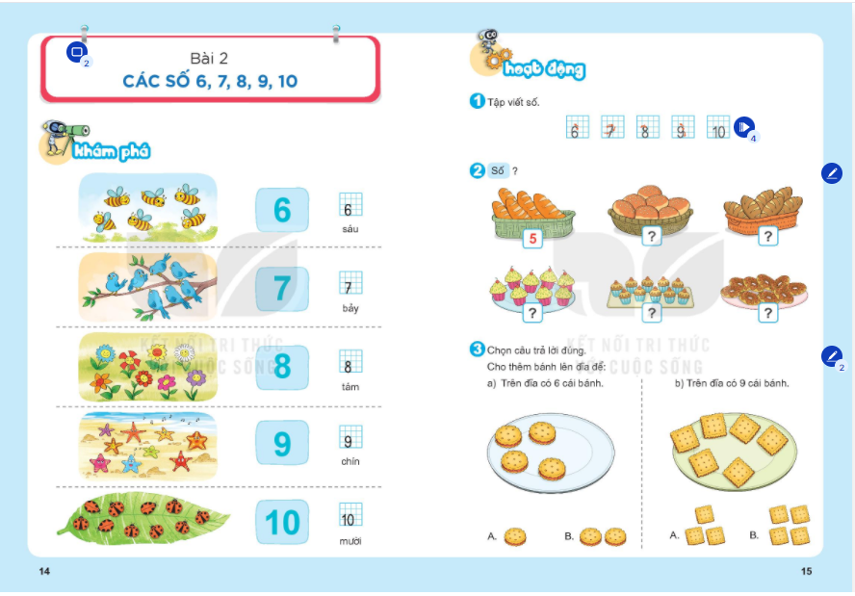
SGK trang 14,15

Slide 4
Khám phá

Slide 6
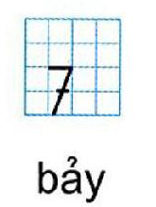
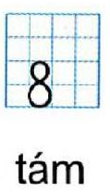

Slide 7
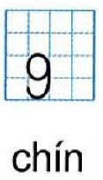
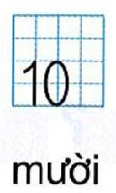

Slide 8
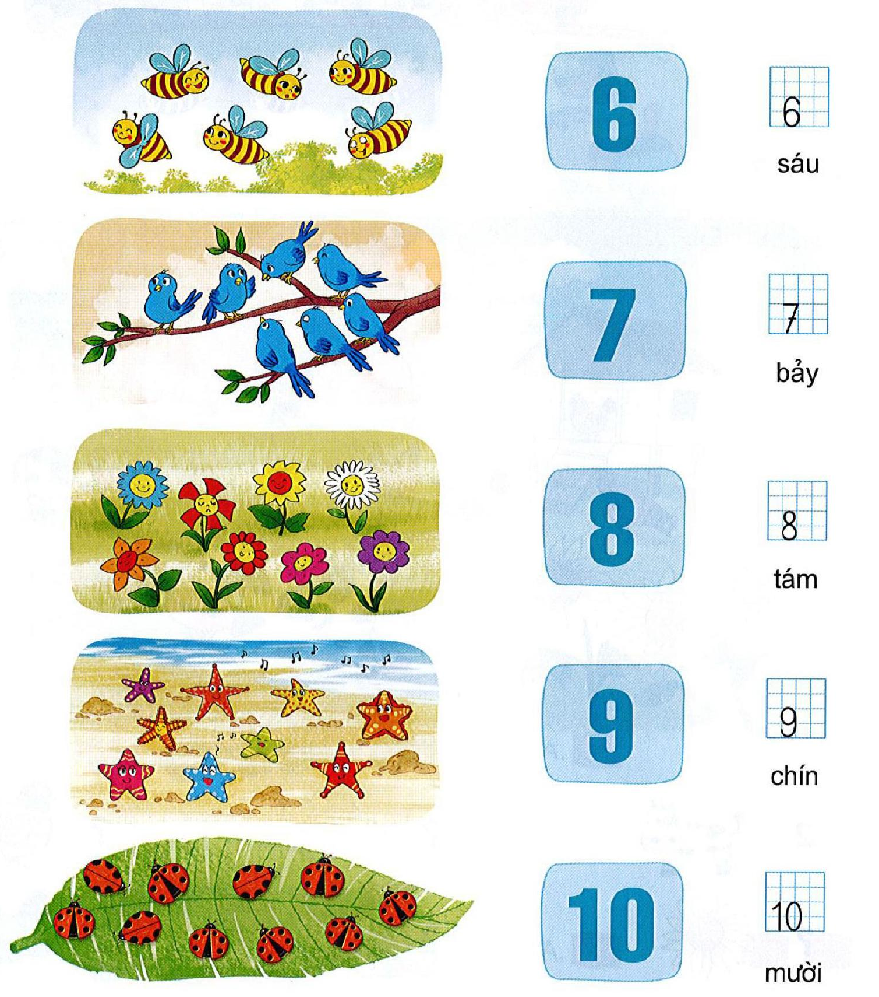

Slide 9
Luyện tập
Thực hành

Slide 10
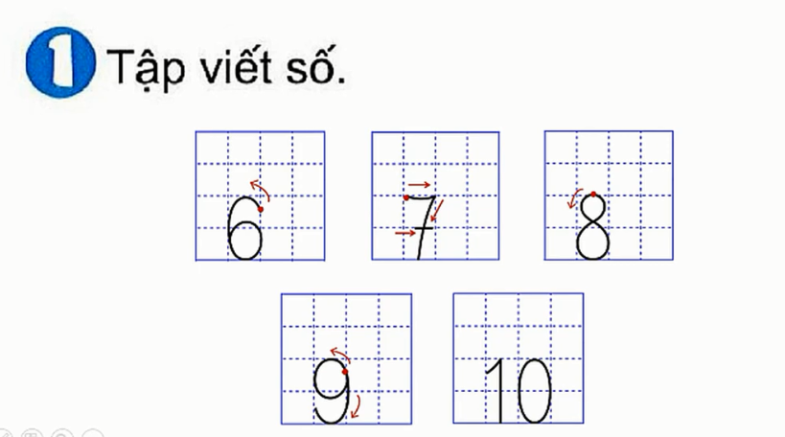

Slide 11
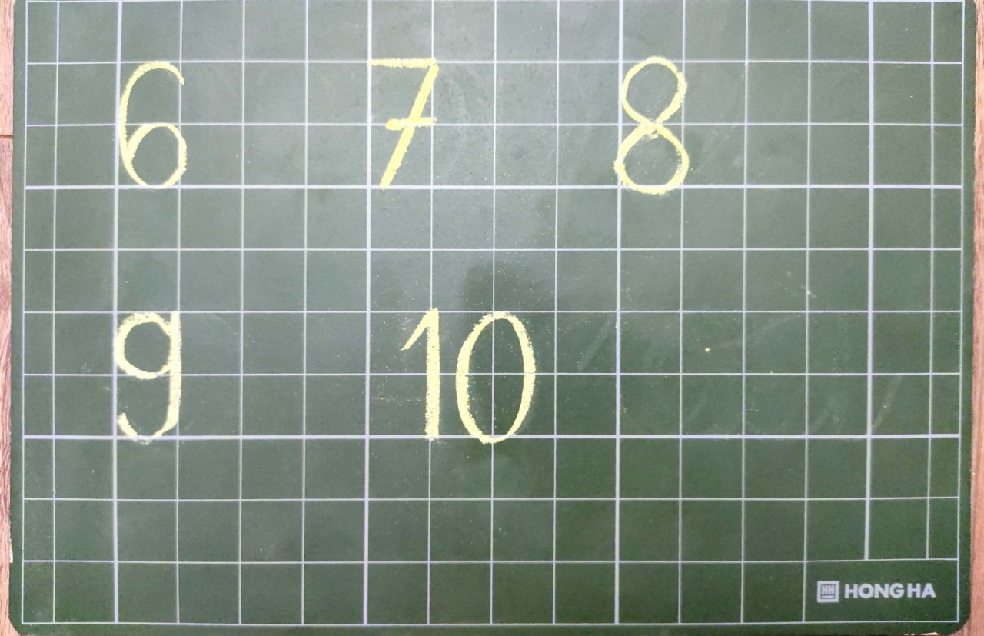

Slide 12
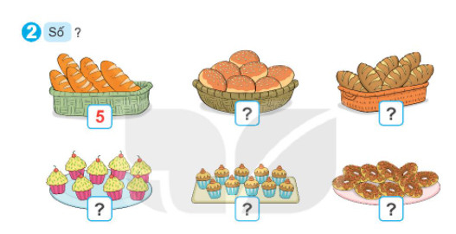

Slide 13
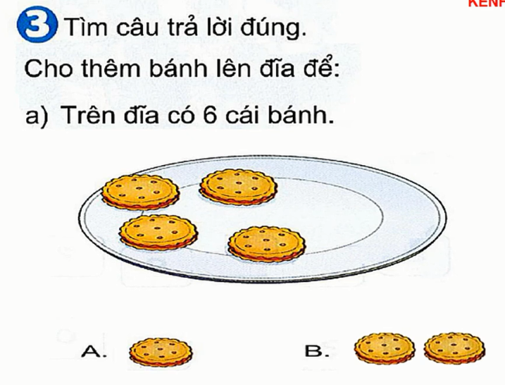
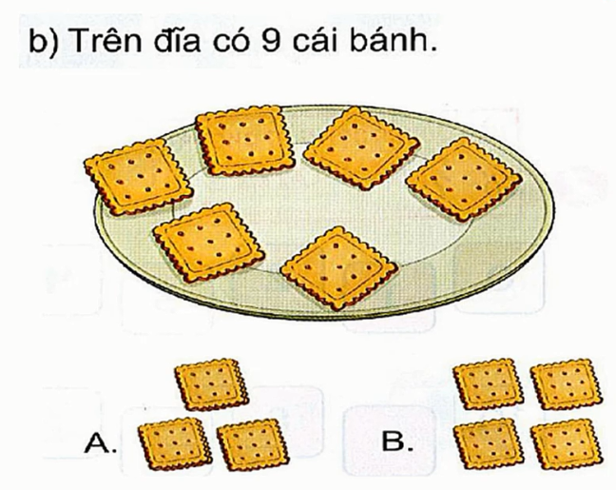

Slide 15
点击输入文档

Slide 16
Vận dụng

Slide 17
Chúc các con học tập tốt!

